Slide 1

ценностные
Ориентиры
студента-медика
Докладчик:
Похил Снежана, гр. 21 фм
Руководитель: Булакина Т.А.
2022

Slide 2
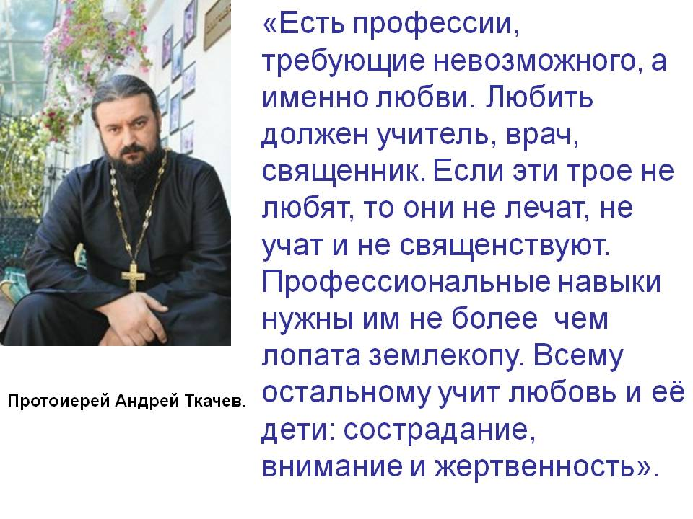

Slide 3

Ценности как основа нравственного воспитания будущего специалиста выражают целевые ориентации человека.
Ключевым личностным смыслом выступает понимание человеком смысла своей жизни. Для успешного выполнения профессиональной деятельности медик и фармацевтический работник должен владеть определенными ключевыми компетенциями и необходимыми личностными качествами, значимыми для будущей профессии.

Slide 4

Считается, что профессиональные образовательные организации медицинского профиля, принимают в свои стены молодых людей, которые сделали свой выбор в пользу той или иной профессии. Однако, как показывают исследования, более половины первокурсников имеют весьма приблизительные представления о будущей профессии, мотивированы на изучение лишь определённого круга предметов, а некоторые заявляют о нежелании в будущем работать по специальности.

Slide 5
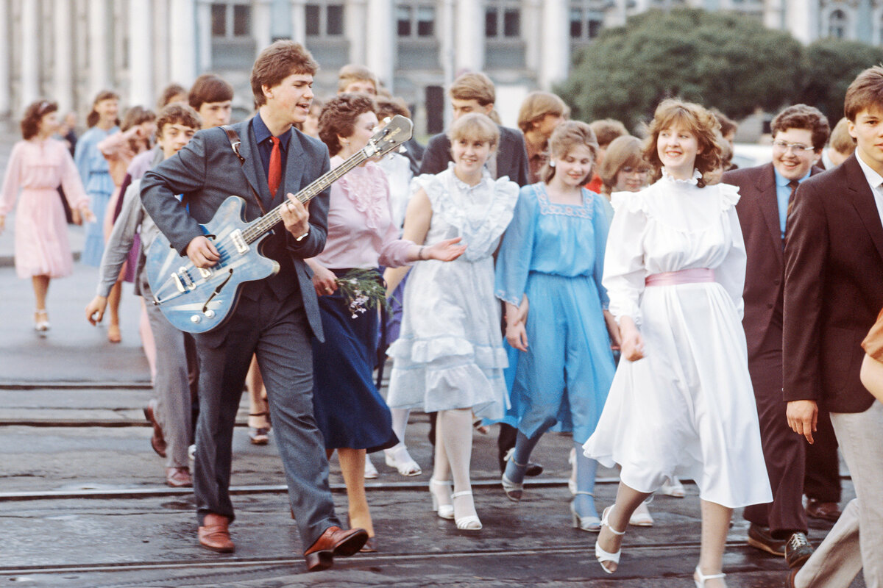

Каждое новое поколение, имея сходные возрастные особенности, значительно отличается от предшественников - и своими мировоззренческими позициями, и ценностными ориентациями, и способами самореализации в новых жизненных условиях.

Slide 6


Практический характер профессионального воспитания будущего медицинского и фармацевтического работника носит определяющий характер, поскольку позволяет преодолеть формализм в нравственном воспитании будущего специалиста и способствует формированию требуемой духовно-нравственной культуры.

Slide 7
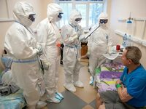
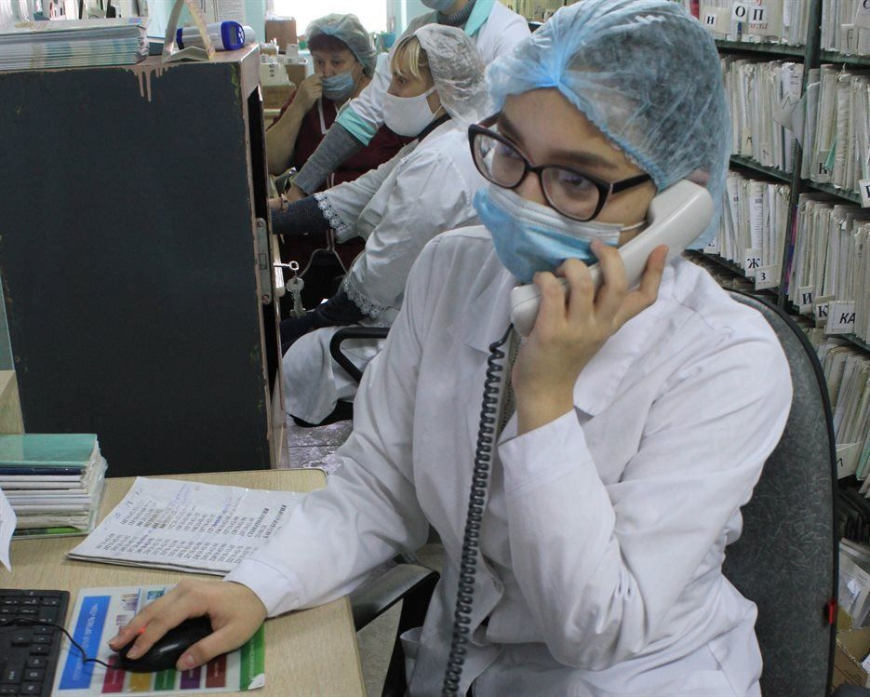
Профессиональная деятельность специалистов медицинского профиля включает в себя глубокое понимание будущим медицинским и фармацевтическим работником своего профессионального долга, профессиональной и нравственной ответственности за качество и результат своей работы и специалистам часто приходится осознавать моральную ответственность, свое отношение к людям и духовно-нравственным ценностям, оказывающимся в сфере профессиональных интересов.

Slide 8
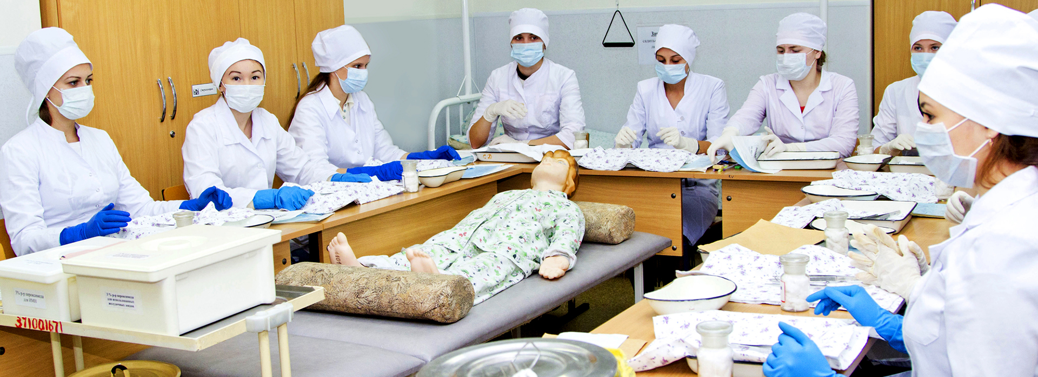
В процессе воспитания и обучения в медицинском колледже каждый студент получает реальное представление о выбранной профессии, необходимые базовые знания, умения, позволяющие ему осознать себя в профессии, обществе.

Slide 9
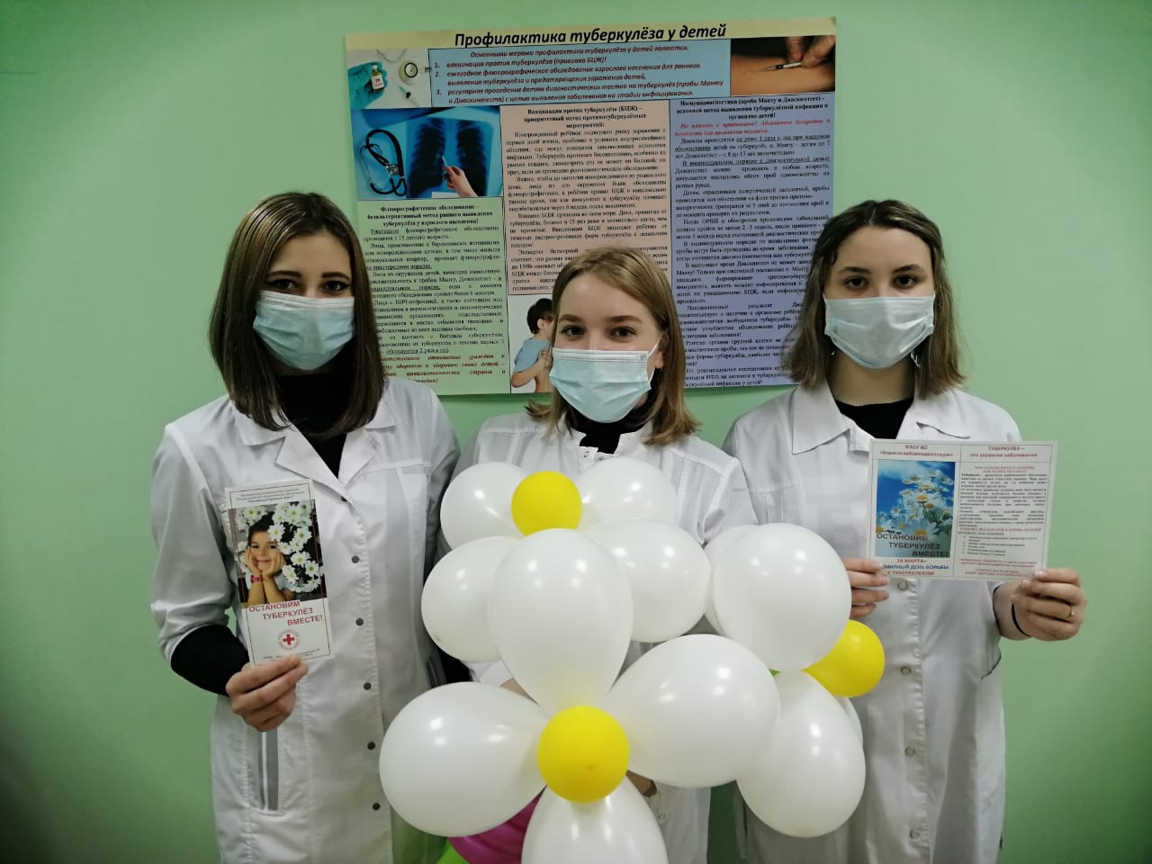
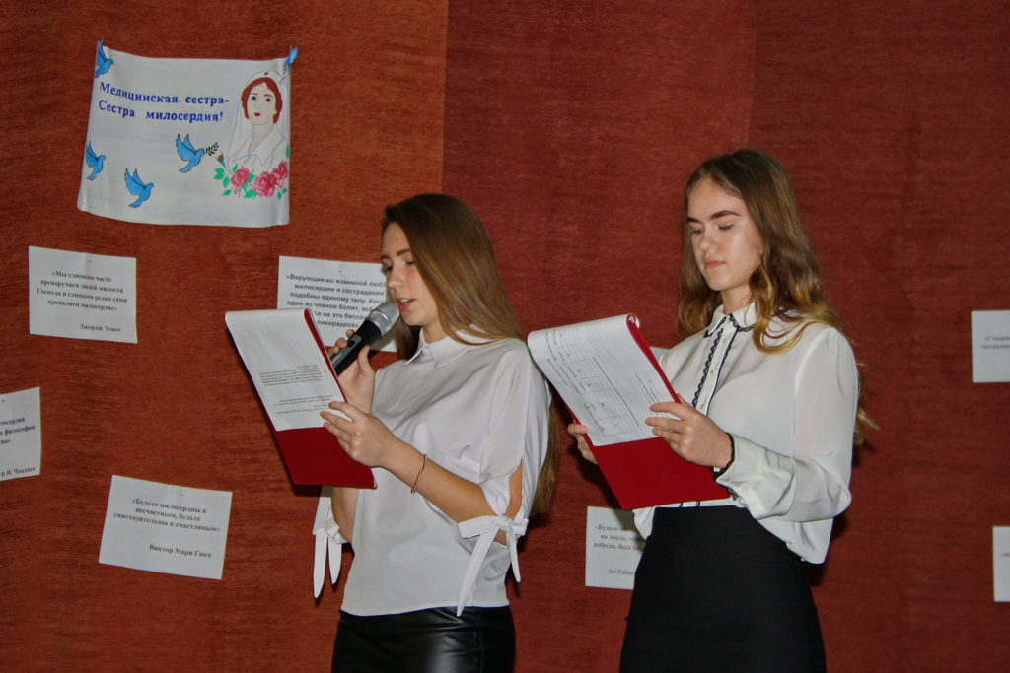
Воспитание в рамках профессиональной подготовки средних медицинских работников способно обеспечить усвоение студентами нравственной составляющей профессиональной деятельности, сформировать такие личностные качества, как умение адекватно воспринимать действительность и способность к социально значимой деятельности, чувство ответственности и долга, высокую нравственную культуру.

Slide 10
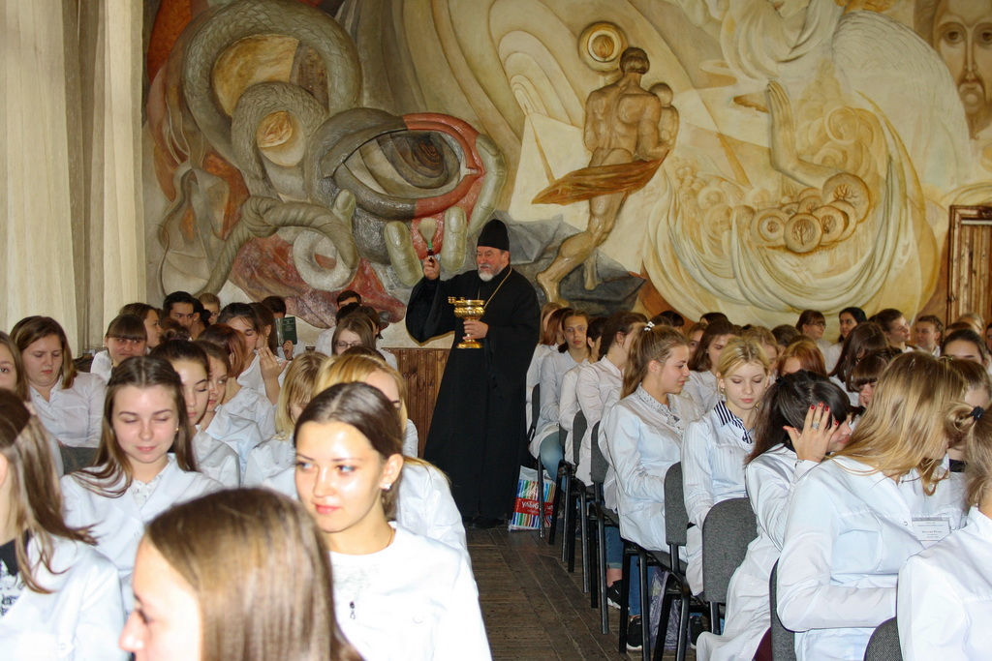
Формирование образа будущей профессии и важных профессиональных качеств у студентов медицинского колледжа начинается с первого года обучения, чтобы в будущем у выпускников не возникло неудовлетворенности, разочарованности и желания уйти из профессии.

Slide 11

Актуальность исследования
Вопросы поддержания здоровья населения на высоком уровне актуальны в связи с социально-экономическими изменениями в России. В настоящее время ведется реформирование системы здравоохранения, в частности, совершенствование подготовки специалистов среднего звена медицинского профиля. Деятельность медицинской сестры, фельдшера и фармацевта определяет в существенной степени качество медицинского обслуживания населения.

Slide 12
Значительно возрастают требования к качеству подготовки специалистов сестринского дела. Актуальной становится проблема профессионального становления студентов средних медицинских учебных заведений, профессионального самосовершенствования, развития общих и профессиональных компетенций, формирования личностных качеств и ценностных ориентаций.
Цель исследования
– определить профессиональные ценностные ориентации студентов 1 - 4 курса Борисоглебского медицинского колледжа, на базе обучающихся по специальности 34.02.01 «Сестринское дело».

Slide 13
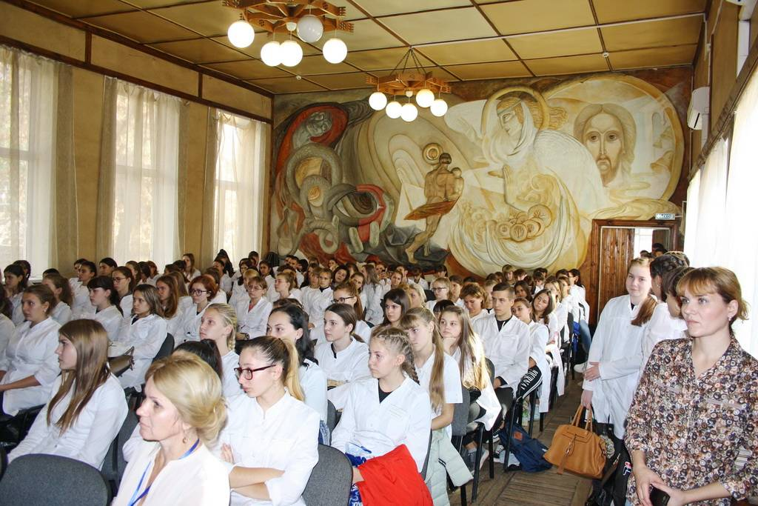
Задачи исследования:
1) выявить отношение студентов к учебе;
2) определить ценностные предпочтения;
3) выяснить, что считают студенты самым значимым в жизни;
4) определить поведение студента в различных ситуациях профессионального характера.

Slide 14
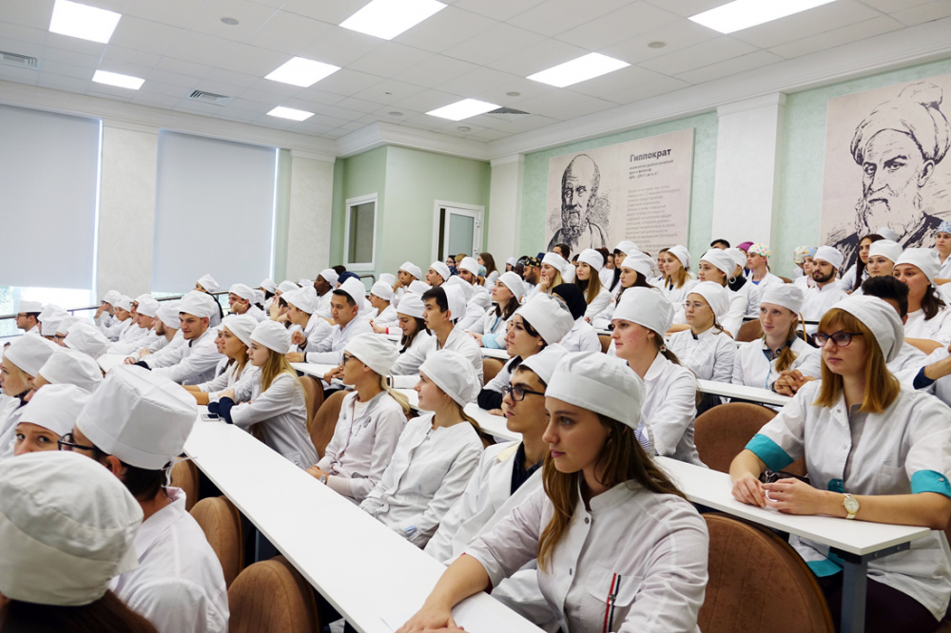
Материалы и методы исследования
Для выявления профессиональных ценностных ориентаций было проведено исследование студентов Борисоглебского медицинского колледжа. Опрошено 40 студентов в возрасте от 15 до 20 лет, по 10 человек с каждого курса. Все студенты, вошедшие в выборку, обучаются по специальности 34.02.01 "Сестринское дело", квалификация - медицинская сестра.

Slide 15


Slide 16
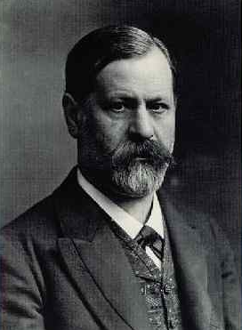
Методика изучения ценностных ориентаций разработана американским психологом Милтоном Рокичем и позволяет исследовать направленность личности и определить ее отношение к окружающему миру, к другим людям, к себе самому, восприятие мира, ключевые мотивы поступков, основу "философии жизни".
Милтон Рокич различает
два класса ценностей -
терминальные
и инструментальные.

Slide 17

Терминальные ценности - убеждения в том, что какая-то конечная цель индивидуального существования с личной и общественной точек зрения стоит того, чтобы к ней стремиться.
Инструментальные ценности - убеждения в том, что какой-то образ действий является с личной и общественной точек зрения предпочтительным в любых ситуациях.

Slide 18
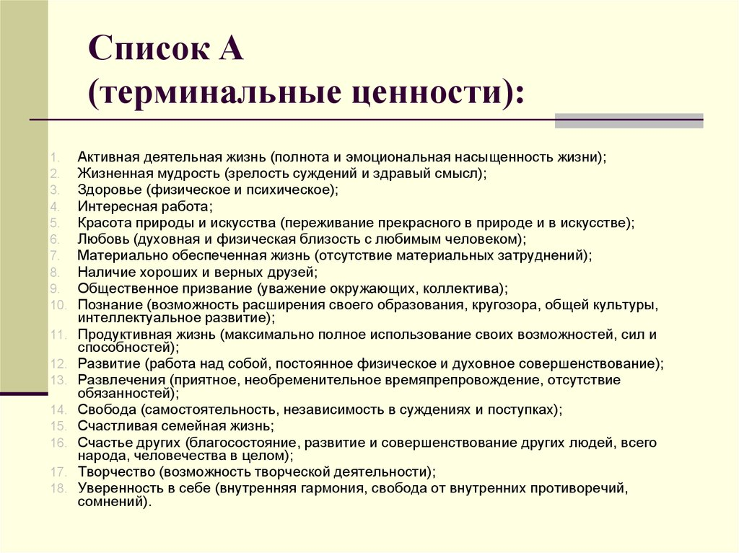

Slide 19
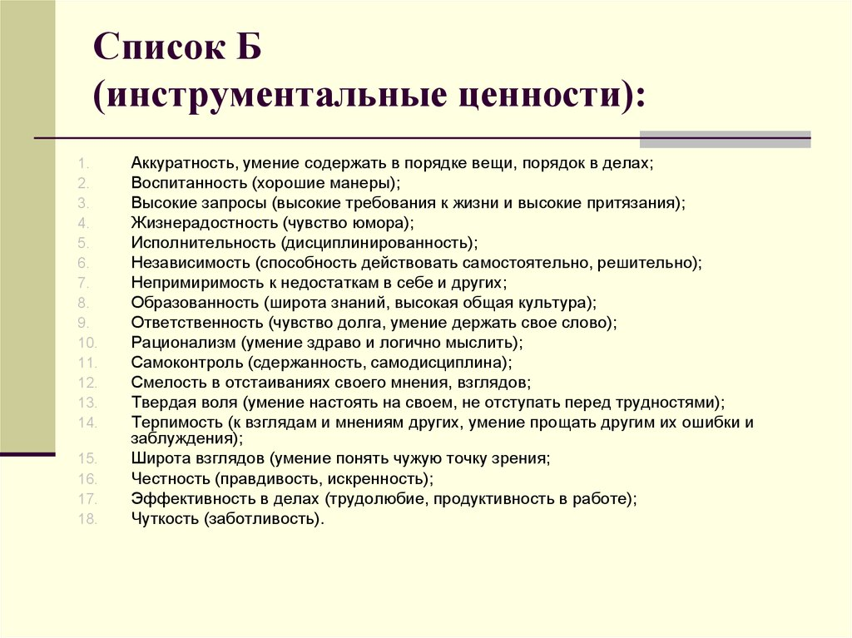

Slide 22


Из терминальных ценностей в иерархии преобладающее положение занимают:
здоровье
любовь
счастливая семейная жизнь
наличие хороших и верных друзей
На последних местах оказались:
удовольствия
счастье других
творчество

Slide 25


Из инструментальных ценностей студенты отдают предпочтение:
воспитанности
честности
аккуратности
ответственности
Последние места из инструментальных ценностей студенты оставляют:
непримиримости к
недостаткам в себе
и в других
высоким запросам

Slide 26


Slide 27
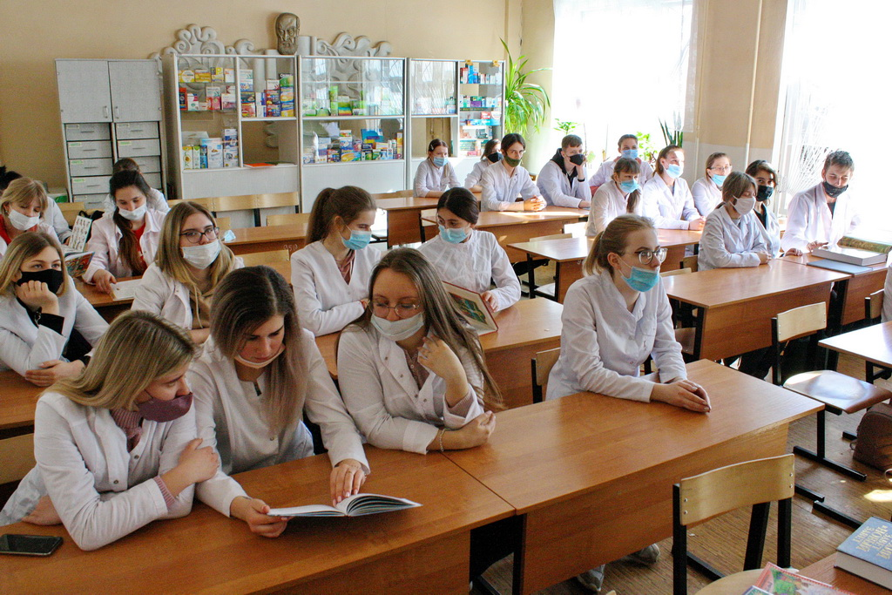
Наиболее значимые изменения иерархии терминальных ценностей выражены от I ко II курсу обучения. Осознается отношение к избранной профессии, устанавливается система работы по самообразованию и самовоспитанию профессионально значимых качеств личности.

Slide 28
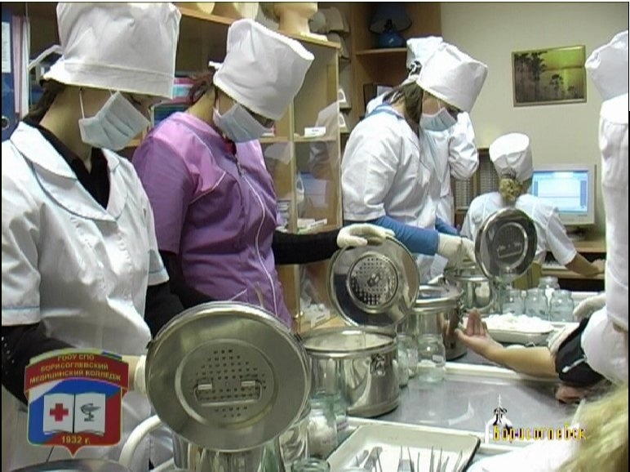
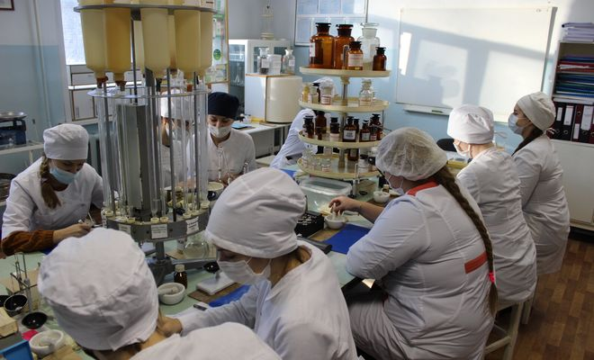
Наибольшая динамика иерархии инструментальных ценностей выявлена при сравнительном анализе показателей студентов III и IV курсов обучения. Происходит ориентирование студентов на профессиональное выполнение своей будущей профессиональной деятельности.

Slide 29
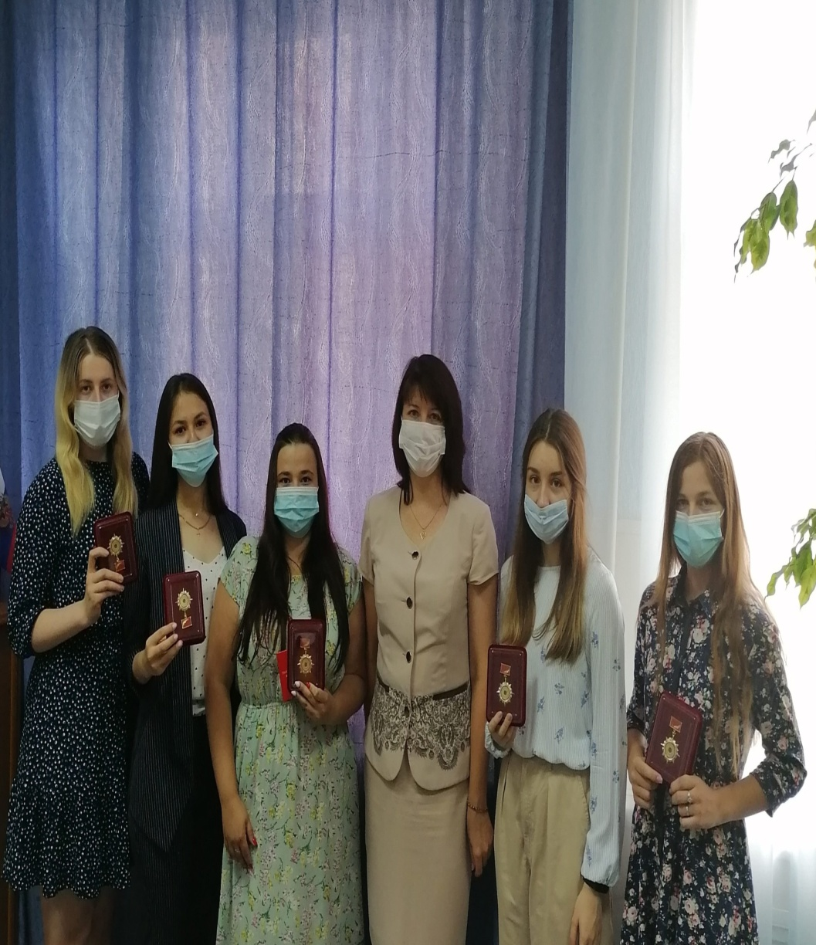
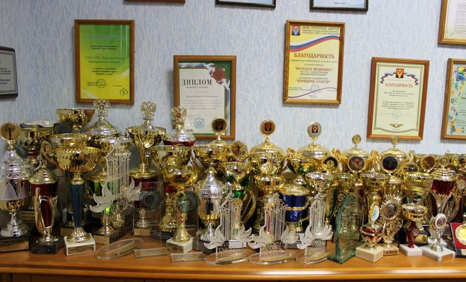
Среди ценностей профессиональной самореализации ведущее ранговое место занимает интересная работа, и для студентов I курса отмечена высокая значимость развития.

Slide 30
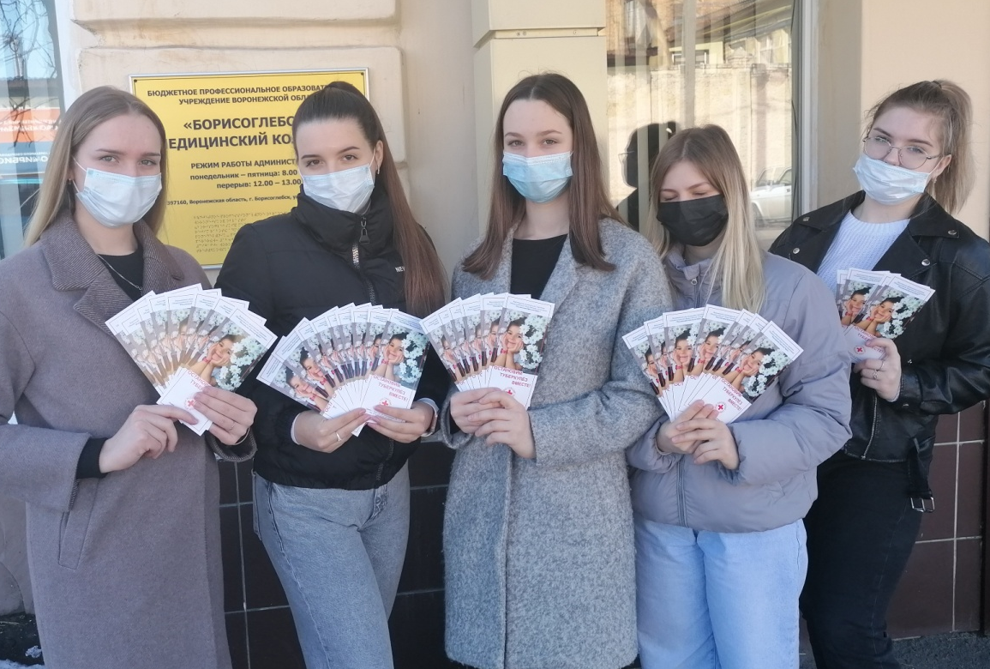
Среди этических ценностей ведущие ранговые места занимают:
ответственность
независимость
Ценности общения представлены воспитанностью и честностью. Альтруистические ценности занимают промежуточное положение и не занимают ведущие места.

Slide 31
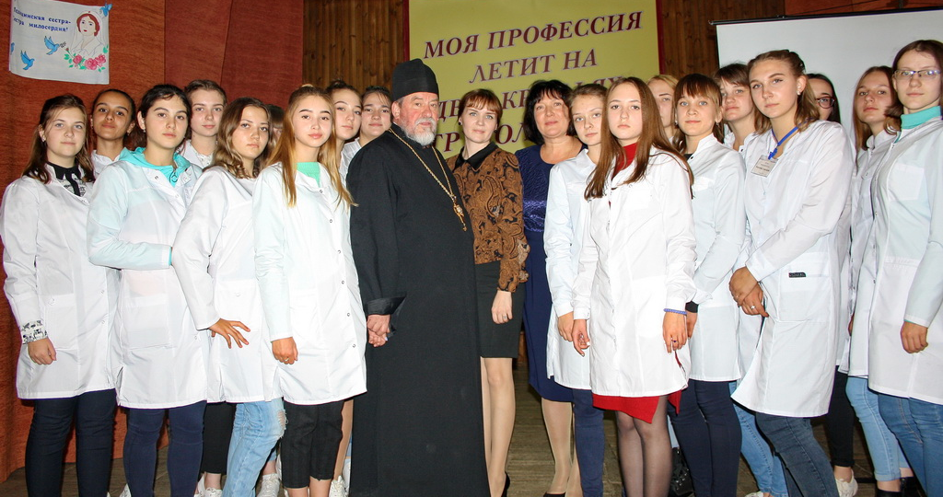
Таким образом, студенты медицинского колледжа получают стимул для своего развития, как личностного, так и профессионального.
При этом важность многих профессионально-значимых ценностей постепенно повышается в процессе обучения.

Slide 32


